Slide 1
Projet d’entreprise Je modifie mon projet
INSTALL ATION - TRANSMISSION
Redéfinition globale du projet
Etude de faisabilité des modifications
Avenant au Plan d’Entreprise
Mai 2023
www.sl.chambagri.fr

Slide 2
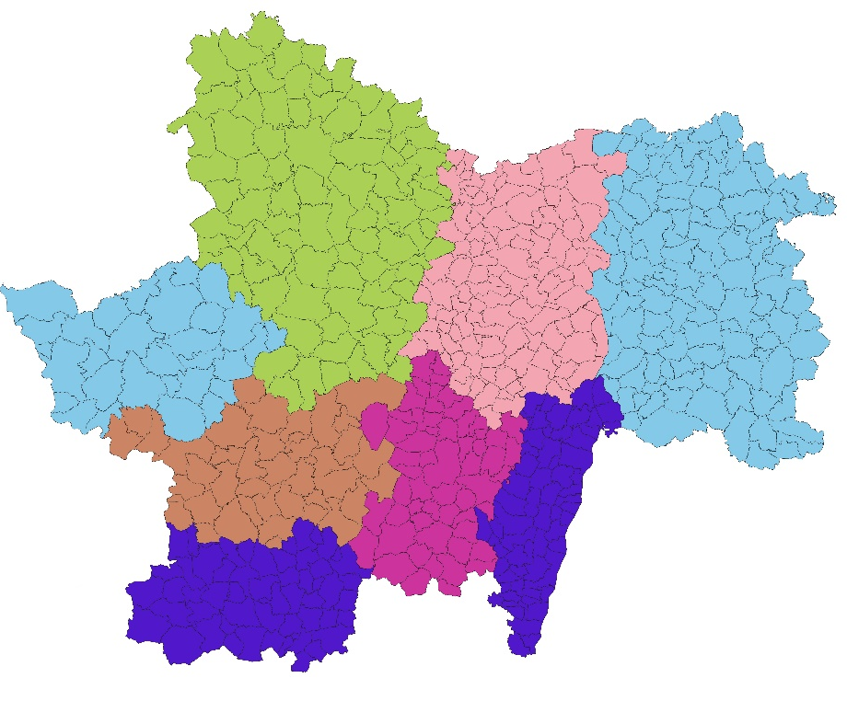
Les +
Vous souhaitez
Apporter des changements dans votre projet d’installation
Etablir un avenant à votre Plan d’Entreprise, conformément à la réglementation
Conserver le bénéfice de la DJA
Un conseil impartial et 40 ans d’expérience
Mobilisation du réseau de conseillers experts de la Chambre d’Agriculture
Approche globale de l’exploitation : technique, social, fiscal, juridique, réglementaire
Notre service
Un accompagnement individuel personnalisé du conseiller qui a suivi votre installation, en 2 rendez-vous sur votre exploitation
Une redéfinition globale du projet : technique, économique, juridique, fiscale, sociale, réglementaire
Une analyse des conséquences économiques et administratives des modifications envisagées
Réalisation d’une étude de faisabilité des modifications
Des rendus actualisés : business plan, Plan d’Entreprise et un compte-rendu de l’analyse du projet remis dans le mois qui suit la dernière visite
Tarifs et conditions de vente sur demande
Vos interlocutrices
Bénédicte DESARMENIEN – 06 75 35 22 13 benedicte.desarmenien@sl.chambagri.fr
Christine LAUGAA – 07 87 59 97 70 christine.laugaa@sl.chambagri.fr
Magali FALIERE – 07 87 27 86 66 magali.faliere@sl.chambagri.fr
Manon JASSERAND – 07 87 59 97 70 manon.jasserand@sl.chambagri.fr
Nelly VIALA – 06 84 56 19 38 nelly.viala@sl.chambagri.fr
Nelly VIALA (agri) / Benedicte DESARMENIEN (viti)
www.sl.chambagri.fr

